Slide 1
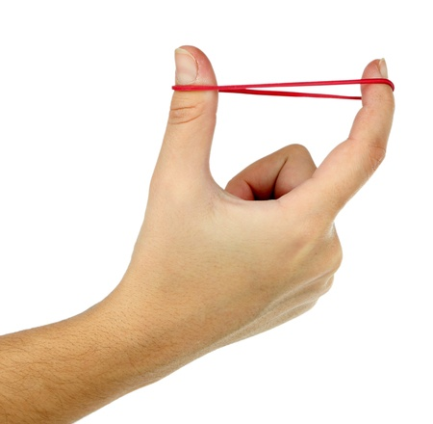
Rules of Al-Mudood
Ranks & Names for types of Madd
Dr. Ashraf Negm

Slide 2
Agenda
Revision of Madd types
Ranks of Madd
Names for types of Madd

Slide 3
Revision of Madd مراجعة المد

Slide 4
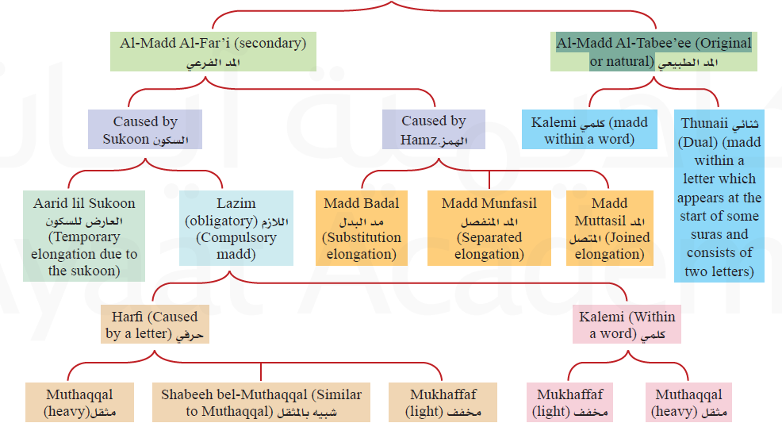
Revision of Madd
مراجعة المد

Slide 5
Revision of Madd
مراجعة المد

Slide 6
Revision of Madd
مراجعة المد

Slide 7
Ranks of Madd مراتب المـدود

Slide 8
Ranks of Madd
مراتب المدود
Sheikh al-Samanoudi السمنوديsaid,
أقوى المدود لازم فما اتصل فعارض فذو انفصال فبدل

Slide 9
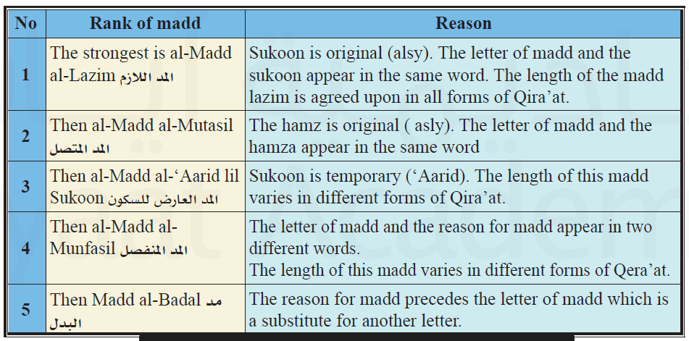
Ranks of Madd
مراتب المدود

Slide 10
Ranks of Madd
مراتب المدود
If two Madd, of similar rank, occur together, the rule is to give them the same Length
2 Madd Munfasil:
فَلَوۡلَا كَانَتۡ قَرۡيَةٌ ءَامَنَتۡ فَنَفَعَهَآ إِيمَٰنُهَآ إِلَّا قَوۡمَ يُونُسَ لَمَّآ ءَامَنُواْ
2 Madd Mottasil
مِّن وَرَآئِهِۦ جَهَنَّمُ وَيُسۡقَىٰ مِن مَّآءٖ صَدِيدٖ
2 Madd A’ared:
ٱلرَّحۡمَٰنُ * عَلَّمَ ٱلۡقُرۡءَانَ * خَلَقَ ٱلۡإِنسَٰنَ * عَلَّمَهُ ٱلۡبَيَانَ *

Slide 11
Ranks of Madd
مراتب المدود
If 2 reasons for madd occur simultaneously on the same Madd letter, the rule for the stronger reason is applied
Badal & Munfasil:
وَجَآءُوٓ أَبَاهُمۡ عِشَآءٗ يَبۡكُونَ
Badal & A’ared:
وَٱللَّهُ عِندَهُۥ حُسۡنُ ٱلۡمَ‍َٔابِْ *
Mottasil & A’ared:
إِنَّ رَبِّي لَسَمِيعُ ٱلدُّعَآءِْ *

Slide 12
Names of Types of Madd ألقاب المدود

Slide 13
Names of Types of Madd ألقاب المدود

Slide 14
Names of Types of Madd ألقاب المدود

Slide 15
Names of Types of Madd ألقاب المدود

Slide 16
Names of Types of Madd ألقاب المدود

Slide 17
Names of Types of Madd ألقاب المدود

Slide 18
والله من وراء القصد
وهو يهدي السبيل
Jazakom Allah Khairan

